Slide 1
ENZIM
Oleh: Bendrata Wardana

Slide 2
Pengertian Enzim
Enzim adalah protein yang berfungsi sebagai katalisator, senyawa yang meningkatkan kecepatan reaksi kimia dengan menurunkan energi aktivasi.

Slide 3
SIFAT SIFAT ENZIM
Protein
Karena enzim adalah suatu protein walaupun tidak 100% protein dengan demikian sifat-sifat protein tetap melekat pada enzim yaitu mengalami kerusakan struktur pada suhu tinggi, memiliki berat molekul yang besar dan terpengaruh oleh pH.

Slide 4
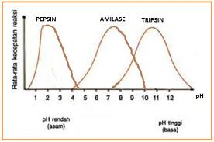
pH

Slide 5
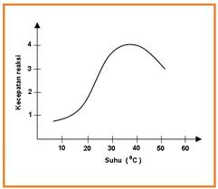
Suhu

Slide 6
Bekerja Spesifik
amilase maltase
Amilum → Maltosa → Glukosa
lipase
Lemak → asam lemak + Gliserol

Slide 7
Dapat Digunakan Berulang Kali
Enzim dapat digunakan berulang kali karena enzim tidak berubah pada saat terjadi reaksi akan tetapi molekul enzim kadang rusak dan harus diganti.

Slide 8
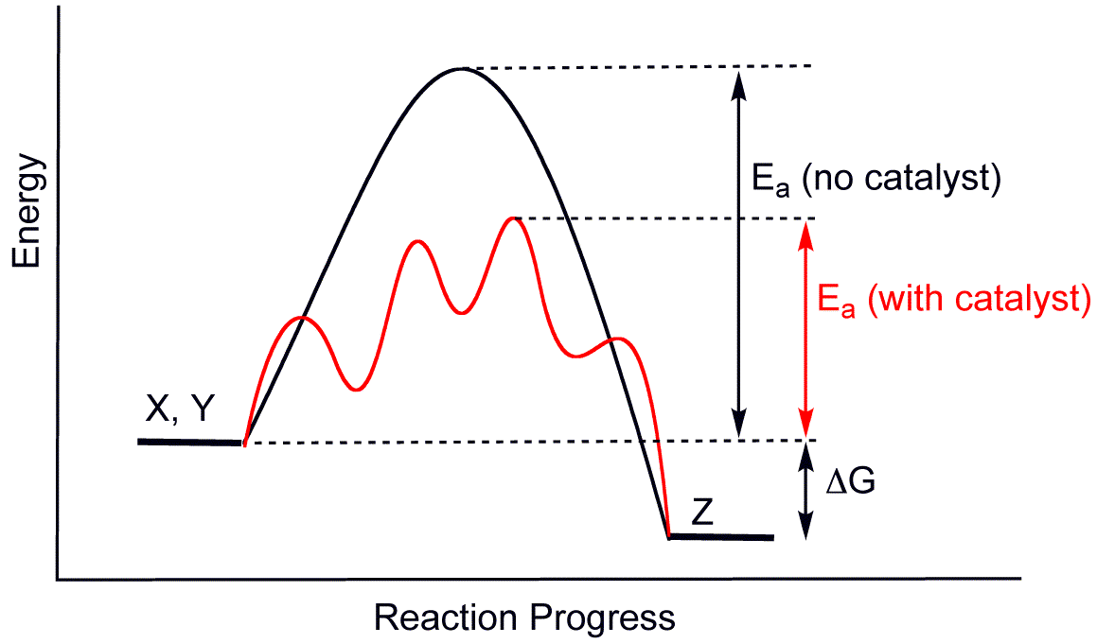
Biokatalisator

Slide 9
Bekerja Bolak Balik
E + S = ES
ES = E + P
E + S = ES = E + P

